Slide 1
新媒体传播的总体特征

Slide 2
特征（1）：技术驱动
媒体从内容生产传播到形式表现都依赖于数字化技术
大数据、无人机、VR等新的新闻生产方式；
个性化推荐等内容分发技术；
新闻可视化等呈现技术；
触屏等媒体接触技术；
这些技术使得新媒体的质量得到了空前的提高，使用者感受到越来越丰富的媒体使用体验。

Slide 3
特征（2）：虚拟实在（virtual reality）
从语义上看, “虚拟”( virtual)是指“虽然没有实际的事实、形式或名义, 但是, 在事实上或效果上存在的”;
“实在”( reality)是指“真实的事件、实体或事态, 或者说, 是指客观存在的事物”。
这两个词合起来即“virtual reality”, 这一术语在计算机和电子技术领域内被翻译为“虚拟现实”, 而在哲学领域内被翻译为“虚拟实在”, 它是指“在功效方面是真实的, 但是, 事实上却并非如此的事件或实体”。
在技术实践的意义上, “虚拟实在”是合成“实在”的一种手段, 其根本前提是为人与计算机的共同工作创造更直接的交互方式, 使参与者在虚拟世界中可以做类似于真实世界中可能实现与不可能实现的事情。

Slide 4
虚拟现实的三个要素
1
2
3
Immersion
(沉浸)
Interaction
(交互)
Imagination
(构想)
Notes:
（1）Immersion(沉浸)，是指逼真的，身临其境的感觉。 （2）Interaction(交互)，是指用户感知与操作环境。 （3）Imagination(想象)，是指创造性。

Slide 5
虚拟实在（virtual reality）
虚拟实在是一种全新的认知体验（体验性），其最重要的特点是，使用者对经验世界的感觉和认知的界限淡化。
这种界限淡化的主要表现在以下两个方面：
其一是身体感觉的作用变得更加重要，主体的主要内涵不再仅是 心灵的认知 和基于心灵认知的 理性实践
这一变化使身体成为主体的一个重要内涵，由此导致了"身体－主体"的出现。
虚拟实在的实践表明，当使用者沉浸于虚拟实在之中时，身体的感性知觉的作用无疑显得较真实实在中更为重要，人与虚拟环境的关系不再以理性认知为主，而主要是感性知觉关系.

Slide 6
虚拟实在（virtual reality）
其二，使用者沉浸于虚拟实在时，知觉与幻觉是合一的
一方面，身体的感官分明还在发挥作用，能接受各种可感觉的信息；
另一方面，身体对自身的直接知觉被完全屏蔽，人只能通过想像整合视觉、听觉和触觉等感觉，所获得的是没有真实性保障的知觉。
这种知觉同时具有知觉和幻觉的性质，或者说虚拟实在的建构其实是一个使虚拟幻觉变得像真实知觉的过程。因此可被称为"知觉－幻觉"。

Slide 7
特征（3）：融合性
新媒体（互联网）是一种融媒体
新媒体（互联网）融合了自我传播、人际传播、组织传播、大众传播等多种传播模式于一体。
新媒体（互联网）融合了报纸、广播、电视等各种媒体形式于一体。
新媒体（互联网）融合了声音、图像、文字、动漫等多种新闻呈现方式于一体。

Slide 8
特征（4）：互动性（INTERACTIVITY）
Walther, Gay & Hancock（2005）在回顾10年来传播和技术学者对互联网的研究时，在综合了多位学者的研究成果的基础上认为：“在互联网等新媒介技术勃兴的背景下，‘互动性’的概念主要指传播的双方在扮演讯息的发送者和接收者上角色可互换及相互影响的程度”。
既需要测量可互换（互动）的渠道，也需要测量互相影响的程度。
新媒体是一种强烈的双向交互媒体。

Slide 9
特征（5）：自主性
媒体内容的生产从原先的生产中心（例如报社、电视台、出版社等中心化专业化生产机构）转向媒体平台的边缘（例如媒体平台中的各个个人节点），用户创造内容（UGC，PGC,OGC）成为新媒体的一个重要特点。
新媒体内容的生产、传播与获取越来越个性化，同时成本急剧降低，长尾的特征极其明显。

Slide 10
特征（5）：自主性
UGC使用动机：便捷性、互动性、社会交往、自我呈现与满足、从众心理。
用户的互联网使用强度与使用动机的便捷性呈正相关，文化程度的高低对用户使用UGC的从众心理动机有负向影响，文化程度的高低对用户使用UGC的便捷性动机有负向影响。

Slide 11
特征（6）：即时性
与传统媒介的生产传播相比，新媒体内容的生产传播没有太多中间环节，速度自然要快得多。特别是移动互联时代，即时性的传播更是明显。
过于强调时效性，是以压缩新闻审核的时间为代价的，因此，新媒体新闻的真实性、准确性等难以得到保障。
即时性的生产与传播，也容易形成新媒体新闻的“瞬时化”和“碎片化” 。

Slide 12
特征（6）：即时性
碎片化：同样数量的受众注意力被分散到越来越多的媒介源中。在互联网新媒体的使用过程中，碎片化可以从以下两个层面理解：
个体行为的碎片化，需要满足以下条件：1、在一段时间中使用的次数较多；2、每次使用的时间较短；
内容的碎片化（更多体现的是内容的质量较差，而非数量稀少），需要满足以下条件？：1、在一段时间中呈现内容的次数较多；2、每次呈现的内容都是零散的，片面的；
碎片化的使用有可能重新定义空间与时间的意义和价值。例如原来等待的无聊时间有可能变成一个有意义的工作时间；甚至洗手间这样的空间也成为了一个重要的空间。

Slide 13
特征（7）：移动性
移动性（便携性）会带来传播的即时性和传播的碎片化，导致个人时间空间的零碎化，以及日趋频繁的多任务使用行为有可能会降低个人工作、思考学习的功效。
移动互联使得信息的生产传播更为便捷，信息更为海量丰富，由此会带来使用者信息的超载。
移动性同样可能导致信息的强迫使用。
构建了移动传播的场景化：场景对信息流的汇聚。
移动互联的使用也会加强人与人之间的连接，但并不一定能增强人与人之间的关系（强连接与弱关系），甚至会增加人的焦虑感和孤独感。

Slide 14
特征（8）：可计算性
可记录的海量数据：互联网的出现和飞速发展，人类的传播行为得以被全样本精确记录（原有的基于个体汇报的问卷调查方法无法准确的测量人类传播行为，同时也只能采取抽样的方法，无法展现全样本），由此，我们能从海量的数据中挖掘出人类真实的传播行为，发现新的传播理论。
可分析的工具：网络分析、文本挖掘、数据科学等分析工具日趋成熟，计算机科学、网络科学、传播学等跨学科聚焦于互联网中的人类传播行为。

Slide 15
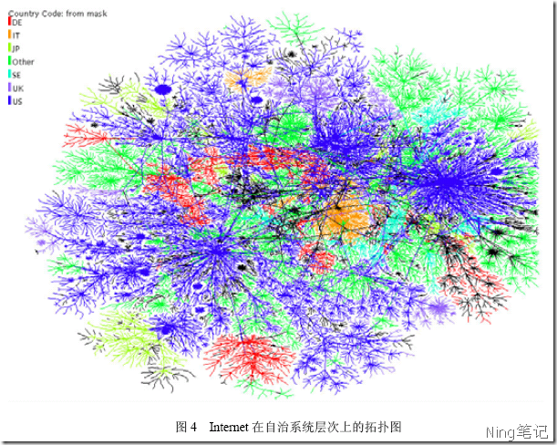
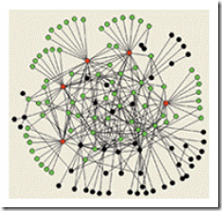
特征（8）可计算性 网络传播的结构：小世界网络与无标度网络
Notes:
在网络理论中，小世界网络是一类特殊的复杂网络结构，在这种网络中大部份的节点彼此并不相连，但绝大部份节点之间经过少数几步就可到达。高集聚系数和低平均路径长度作为特征 。
规则网络，任意两个点（个体）之间的特征路径长度长（通过多少个体联系在一起），但聚合系数高（你是朋友的朋友的朋友的几率高）。对于随机网络，任意两个点之间的特征路径长度短，但聚合系数低。而小世界网络，点之间特征路径长度小，接近随机网络，而聚合系数依旧相当高，接近规则网络

Slide 16
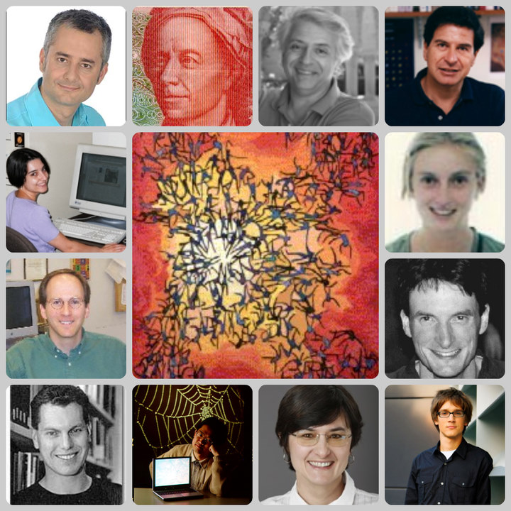
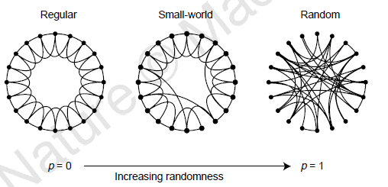
小世界网络
小世界网络：作为从完全规则网络向完全随机图的过渡，Watts和Strogtz引入了小世界网络模型，称为WS小世界模型。
D. J. Watts, and S. H. Strogatz, Nature, 393, 440-442 (1998).
以一定概率随机重连规则网络中的连边可以得到既具有较短的平均路径长度又具有较高的聚类系数的网络，这类网络称为小世界网络。
六度分离——世界真小，人类社会与人类传播行为在小世界模型中得到高度抽象和充分证明，由此小世界模型可以作为研究人类传播行为的另一个起点。

Slide 17
无标度网络
BA无标度网络
近年来在复杂网络研究上的另一个重大发现就是许多复杂网络，包括Internet、WWW以及新陈代谢网络等的连接度分布函数具有幂律形式。由于这类网络的节点的连接度没有明显的特征长度，故称为无标度网络。
为了解释幂律分布的产生机理，Barabasi和Albert提出了一个无标度网络模型（BA模型）。他们认为以前的许多网络模型都没有考虑到实际网络的如下两个重要特性：

Slide 18
① 增长特性：即网络规模是不断扩大的。例如每个月都会有大量的新的科研文章发表，而WWW上则每天有大量新的网页产生。
② 优先连接/偏好特性：即新的节点更倾向于与那些具有较高连接度的“大”节点相连接。这种现象也被称为“富者更富”或“马太效应”。例如新发表的文章更倾向于引用一些已被广泛引用的重要文献，新的个人主页上的超文本链接更有可能指向新浪、雅虎等著名的站点。

